Slide 1
Projet de fin d'études — Diplôme national d'ingénieur — Informatique
Conception et réalisation d'une architecture cloud sécurisée Zero Trust et DevSecOps
Le socle MENAL : héberger, sécuriser et superviser des applications avec une personne et quelques dizaines d'euros par mois
Habiboullah Mansour
Encadrant entreprise : Houssein Ezzedine — MENAL-SARL, Nouakchott
Encadrante académique : Rihem Matoussi — ESPRIT
Stage du 3 mars au 7 septembre 2026 · Soutenance septembre 2026
Soutenance PFE · ESPRIT 2025-2026 · Habiboullah Mansour · MENAL-SARL
1
Notes:
Bonjour à tous, Mesdames et Messieurs les membres du jury. Je suis Habiboullah Mansour et je vous présente mon projet de fin d'études, réalisé chez MENAL-SARL à Nouakchott de mars à septembre 2026 : la conception et la réalisation d'une architecture cloud sécurisée, fondée sur le Zero Trust et le DevSecOps, que nous avons appelée le socle MENAL. L'idée en une phrase : offrir à une petite entreprise une plateforme d'hébergement dont la sécurité se démontre, avec une seule personne pour l'exploiter et quelques dizaines d'euros par mois. Ma présentation dure dix-sept minutes, suivie d'une démonstration vidéo de cinq minutes.

Slide 2
≡
PLAN DE LA PRÉSENTATION
Onze étapes, de l'entreprise aux perspectives
1
Entreprise d'accueil
7
Méthodologie
2
Objectifs
8
Conception et technologies
3
Problématique
9
Réalisation par sprints
4
Solution : Zero Trust, supervision, détection
10
Démonstration vidéo
5
Besoins fonctionnels et non fonctionnels
11
Perspectives
17 minutes de présentation, puis 5 minutes de démonstration vidéo : scénario de chaîne d'attaque, protection Zero Trust, chaîne DevSecOps bloquée puis validée.
6
Outils utilisés
Soutenance PFE · ESPRIT 2025-2026 · Habiboullah Mansour · MENAL-SARL
2
Notes:
Voici le plan. Je commence par l'entreprise et son application pilote, puis les objectifs et la problématique. Je présente ensuite la solution en trois volets — Zero Trust, supervision, détection — avec un cas d'utilisation simplifié. Suivent les besoins, les outils, la méthodologie, puis la conception et la réalisation, organisée en sprints. La démonstration vidéo illustre trois scènes, et je termine par les perspectives.

Slide 3
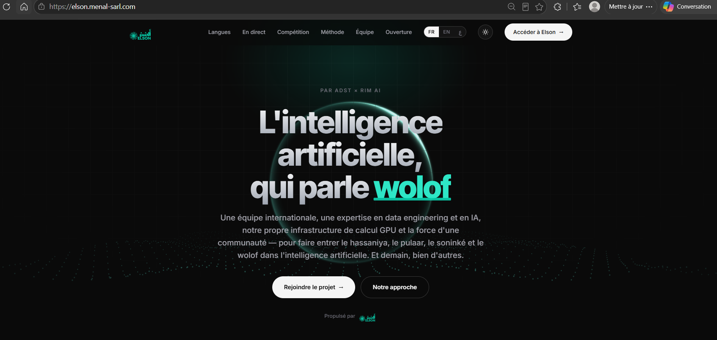
1
ENTREPRISE D'ACCUEIL
MENAL-SARL et son application pilote ELSON
MENAL-SARL — Nouakchott, Mauritanie
Jeune entreprise : ingénierie cloud et cybersécurité pour des organisations locales
Produits numériques propres, dont ELSON (données linguistiques)
Effectif réduit : une seule personne référente sur l'infrastructure et la sécurité
Stage au sein de l'équipe technique (pôles Cloud/DevOps et Cyber/SOC)
ELSON — la valeur à protéger
elson.menal-sarl.com — page d'accueil servie par le socle (HTTPS, WAF)
Plateforme de constitution d'un corpus vocal et textuel : hassaniya, pulaar, soninké, wolof
Contributions, validation par relecteurs, classement et compétition dotée
Deux catégories de données sensibles : le corpus (actif exclusif) et les identités des participants (loi n° 2017-020, RGPD)
Ma mission
Auditer l'hébergement existant, concevoir l'architecture cible, la construire, y mettre ELSON en service, puis mesurer le résultat
Trois rôles tenus : architecte, développeur, exploitant
Soutenance PFE · ESPRIT 2025-2026 · Habiboullah Mansour · MENAL-SARL
3
Notes:
MENAL-SARL est une jeune entreprise mauritanienne de Nouakchott, positionnée sur deux axes : des services d'ingénierie cloud et cybersécurité, et ses propres produits numériques. Le principal est ELSON, une plateforme où des participants traduisent et enregistrent des phrases dans quatre langues nationales ; des relecteurs valident, un classement et une compétition entretiennent la participation. Ces contributions forment un corpus linguistique, premier actif de l'entreprise, et les identités des participants sont des données personnelles. L'équipe technique est réduite : une seule personne est référente sur l'infrastructure. Ma mission couvrait toute la chaîne — auditer, concevoir, construire, mettre en service, mesurer — en tenant les rôles d'architecte, de développeur et d'exploitant.

Slide 4
2
OBJECTIFS
Quatre constats d'audit, quatre objectifs mesurables
Indicateur de réussite vérifié au chapitre 6
C1
Confiance implicite au réseau
O1
Contrôler chaque accès par l'identité
Une identité par service, zéro clé, base privée, second facteur
C2
Infrastructure non reproductible
O2
Rendre l'infrastructure reproductible
Reconstruction depuis le seul dépôt ; dérive détectée
C3
Livraison non contrôlée
O3
Sécuriser et automatiser la livraison
Quatre portes bloquantes éprouvées ; identité sans clé
C4
Supervision absente
O4
Superviser et détecter
Incident affiché moins de trois minutes après l'attaque
K1 Une seule personne exploite le socle
K2 Coût ≤ 50 € par mois, poste par poste
K3 Données personnelles : chiffrement, journaux, restauration
Soutenance PFE · ESPRIT 2025-2026 · Habiboullah Mansour · MENAL-SARL
4
Notes:
L'audit de l'hébergement, mené en mars et avril, a produit quatre constats, et chaque constat est devenu un objectif avec un indicateur mesurable. Confiance implicite au réseau : l'objectif O1 est de contrôler chaque accès par l'identité — une identité par service, aucune clé de longue durée, une base sans adresse publique, un second facteur pour l'administrateur. Infrastructure non reproductible : O2, tout décrire en code et détecter les dérives. Livraison non contrôlée : O3, une chaîne à quatre portes bloquantes, sans clé. Supervision absente : O4, détecter et afficher un incident en moins de trois minutes. Le tout sous trois contraintes : une seule personne, cinquante euros par mois au plus, et le respect des données personnelles. Ces indicateurs sont vérifiés en fin de présentation.

Slide 5
3
PROBLÉMATIQUE
L'hébergement classique et la question posée
Le modèle périmétrique, tel qu'on le rencontre dans la plupart des petites structures
Comment une entreprise émergente — une personne technique, quelques dizaines d'euros par mois — peut-elle construire une plateforme d'hébergement Zero Trust et DevSecOps, réutilisable pour plusieurs applications, dont la sécurité se démontre au lieu de s'affirmer ?
Serveur unique
application + base de données
Internet
Pare-feu
Poste du développeur
script + clé permanente
Administrateur en SSH
Un seul contrôle : la frontière. À l'intérieur, tout processus joint la base ; un même secret sert à tout.
Rien n'est reproductible : serveur configuré à la main, connaissance dans une tête.
Déploiement invisible : aucune analyse du code, des secrets ni des dépendances.
Aucune supervision : journaux locaux, une attaque réussie resterait inaperçue.
Accès : l'identité, pas la position réseau
Infrastructure : tout en code, dérive détectée
Livraison : aucun déploiement sans contrôle ni clé
Supervision : détecter en minutes, aider à qualifier
Soutenance PFE · ESPRIT 2025-2026 · Habiboullah Mansour · MENAL-SARL
5
Notes:
L'existant, ici, n'est pas propre à MENAL : c'est le schéma qu'on retrouve dans la plupart des petites structures. Un serveur unique qui porte l'application et sa base, un pare-feu comme seul contrôle, un déploiement par script depuis un poste personnel avec une clé qui n'expire jamais, un administrateur en SSH, et des journaux qui restent sur le disque. Une fois la frontière franchie, plus rien n'est vérifié. La problématique est donc la suivante : comment une entreprise émergente, avec une personne et quelques dizaines d'euros par mois, peut-elle construire une plateforme Zero Trust et DevSecOps, réutilisable pour plusieurs applications, et dont la sécurité se démontre au lieu de s'affirmer ? Elle se décline en quatre questions : l'accès par l'identité, l'infrastructure en code, la livraison contrôlée, la supervision en minutes.

Slide 6
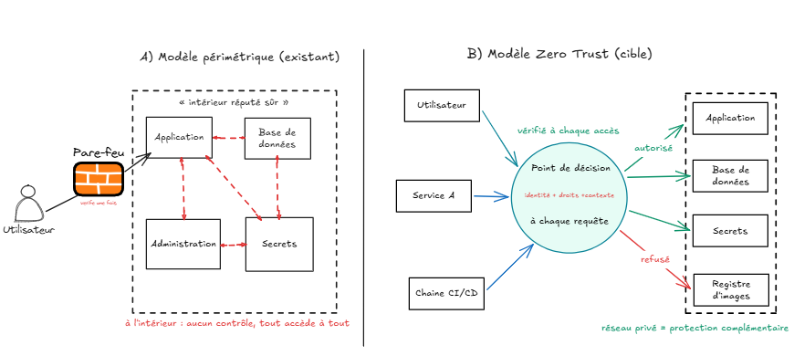
4
SOLUTION
Le socle : la sécurité incluse pour chaque application
Zero Trust
Supervision
Détection
Point d'entrée unique, WAF
Une identité par service
Zéro clé stockée
Base privée
Administrateur à deux facteurs
Journaux en flux vers l'entrepôt
Un auteur par table
Tableau de bord temps réel
Verdicts conservés
7 règles versionnées
Corrélation par entité
Qualification ATT&CK-BERT
Incident < 3 minutes
Du périmètre (A) au Zero Trust (B) : un point de décision vérifie chaque accès
Fondation : infrastructure en code (Terraform, 3 environnements) + chaîne DevSecOps à 4 portes bloquantes
« L'identité décide » les droits suivent l'identité, jamais l'emplacement réseau
« Tout est en code » toute modification à la main devient une dérive détectable
« Refus par défaut » chaque ouverture est nominative et journalisée
« Soutenable avant tout » aucun composant exigeant une exploitation permanente
Soutenance PFE · ESPRIT 2025-2026 · Habiboullah Mansour · MENAL-SARL
6
Notes:
La solution est un socle : une base d'hébergement et de supervision commune, que chaque application rejoint en déclarant ses paramètres. Il tient sur trois volets. Le Zero Trust : un seul point d'entrée filtré par un pare-feu applicatif, une identité par service, aucune clé stockée, une base sans adresse publique, et un administrateur authentifié à deux facteurs — le schéma à gauche montre le passage du périmètre au point de décision. La supervision : les journaux partent en flux vers un entrepôt où chaque table n'a qu'un auteur, un tableau de bord les restitue en temps réel, et les décisions de l'analyste sont conservées. La détection : sept règles versionnées, une corrélation par entité et une qualification assistée par un modèle ATT&CK-BERT, pour un incident affiché en moins de trois minutes. Tout repose sur une fondation : l'infrastructure en code sur trois environnements et une chaîne DevSecOps à quatre portes. Quatre principes guident l'ensemble : l'identité décide, tout est en code, refus par défaut, et soutenable avant tout.

Slide 7
4
SOLUTION — CAS D'UTILISATION SIMPLIFIÉ
Une attaque sur ELSON, du blocage au verdict
1
2
3
4
5
6
Attaquant
Point d'entrée
Collecte
Détection
Corrélation
Verdict
13 charges : injection SQL, inclusion de fichier, traversée de chemin
Cloud Armor refuse (403) et journalise chaque verdict
Puits de journaux vers BigQuery, en flux
Job à la minute : règles R6, R3, R2 → 47 détections dédupliquées
Un incident par entité : score 100, deux tactiques, ATT&CK T1190 + T1498
L'administrateur (mot de passe + TOTP) confirme dans le tableau de bord
Pendant ce temps, les participants légitimes d'ELSON continuent d'utiliser le site : le blocage est fait au bord, l'application ne voit jamais les charges, et aucun composant du socle n'a accès aux données d'ELSON.
13
13 × 403
2 min 05 s
2 min 23 s
charges envoyées le 07/09/2026 à 23 h 25 min 38 s
refus rendus par le WAF, avant l'application
attaque → incident affiché (borne : 3 min)
attaque → verdict « Confirmé »
Soutenance PFE · ESPRIT 2025-2026 · Habiboullah Mansour · MENAL-SARL
7
Notes:
Pour fixer les idées, voici le cas d'utilisation que la démonstration reprend. Un attaquant envoie treize charges vers l'API d'ELSON — injections SQL, inclusion de fichier, traversées de chemin. Le point d'entrée les refuse toutes, en 403, et journalise chaque verdict. Ces journaux partent en flux vers l'entrepôt ; le job de détection, qui tourne chaque minute, applique les sept règles : trois se déclenchent et produisent quarante-sept détections dédupliquées. L'API les corrèle en un seul incident pour cette adresse, score cent, deux tactiques MITRE — signe d'une chaîne d'attaque. L'administrateur, connecté avec mot de passe et code TOTP, confirme l'incident dans le tableau de bord. Pendant ce temps, les participants légitimes continuent d'utiliser ELSON : le blocage est fait au bord. Sur les relevés du 7 septembre : deux minutes cinq entre l'attaque et l'incident affiché, deux minutes vingt-trois jusqu'au verdict humain.

Slide 8
5
BESOINS FONCTIONNELS ET NON FONCTIONNELS
Quinze besoins, chacun avec une cible vérifiable
Fonctionnels
Non fonctionnels
BF1
Point d'entrée unique, chiffré, filtré, journalisé
BNF1
Disponibilité ≥ 99 % par mois
BF2
Une identité par service et par personne
BNF2
95 % des requêtes en moins d'une seconde
BF3
Infrastructure en code, dérive détectée
BNF3
Coût ≤ 50 € par mois
BF4
Livraison automatique à portes bloquantes
BNF4
Procédures exécutables par une personne
BF5
Journaux centralisés, incident affiché ≤ 3 min
BNF5
Reconstruction d'un environnement < 1 h
BF6
Trois techniques ATT&CK candidates par alerte
BNF6
Toute action privilégiée attribuable et datée
BF7
Corrélation par entité, verdicts conservés
BNF7
RTO < 1 h, RPO < 5 min
BF8
Accueil d'une application par paramétrage
Douze menaces (STRIDE, EBIOS RM) → douze exigences EX1–EX12 → douze tests T1–T12
Soutenance PFE · ESPRIT 2025-2026 · Habiboullah Mansour · MENAL-SARL
8
Notes:
Les besoins ont été formalisés à partir des constats et de six cas d'utilisation. Huit besoins fonctionnels : un point d'entrée unique et filtré, une identité par service, l'infrastructure en code, une livraison à portes bloquantes, des journaux centralisés avec un incident affiché en moins de trois minutes, trois techniques ATT&CK proposées par alerte, une corrélation par entité avec des verdicts conservés, et l'accueil d'une application par simple paramétrage. Sept besoins non fonctionnels chiffrés : disponibilité, latence, coût, exploitabilité, reconstruction en moins d'une heure, auditabilité, et résilience avec un RTO inférieur à une heure. L'analyse de risque, menée avec STRIDE en partant des valeurs métier à la manière d'EBIOS, a produit douze menaces, traduites en douze exigences, chacune reliée à un test.

Slide 9
6
OUTILS UTILISÉS
Un choix par couche, un critère décisif par outil
Plateforme Google Cloud
Infrastructure et livraison
Applications du socle
Référentiels
Cloud Run (services et jobs)
Cloud SQL PostgreSQL 15 (privée)
BigQuery (entrepôt, vecteurs)
Load Balancing + Cloud Armor (WAF)
IAM + fédération OIDC (WIF)
Secret Manager + Cloud KMS
Logging, Scheduler, Monitoring
Terraform (modules, 3 environnements)
GitHub Actions (OIDC, sans clé)
Gitleaks — secrets
Semgrep — analyse statique
pytest / jest — tests
Trivy — CVE, SBOM, IaC
Docker multi-étape
FastAPI — API de supervision
Next.js — tableau de bord MENAL Sentinel
PostgreSQL — comptes, bases isolées
ATT&CK-BERT + ONNX — qualification
TOTP (RFC 6238) — second facteur
NIST SP 800-207, CISA ZTMM
NIST SP 800-218 (SSDF)
MITRE ATT&CK v17.1
OWASP Top 10, CIS GCP
EBIOS RM, STRIDE
Soutenance PFE · ESPRIT 2025-2026 · Habiboullah Mansour · MENAL-SARL
9
Notes:
Les outils sont choisis par couche, et chaque choix du rapport est justifié par un critère décisif et un prix payé. Google Cloud fournit les briques managées : Cloud Run pour l'exécution, Cloud SQL privée, BigQuery pour l'entrepôt et la recherche vectorielle, le répartiteur avec Cloud Armor, IAM avec la fédération OIDC, Secret Manager et KMS, la journalisation et la planification. L'infrastructure et la livraison reposent sur Terraform et GitHub Actions, avec les quatre portes : Gitleaks pour les secrets, Semgrep pour le code, pytest et jest pour les tests, Trivy pour les images. Les applications du socle : FastAPI pour l'API, Next.js pour le tableau de bord, PostgreSQL, ATT&CK-BERT exécuté avec ONNX, et le TOTP pour le second facteur. Enfin les référentiels qui servent de grille : NIST 800-207 et 800-218, MITRE ATT&CK, OWASP, CIS, EBIOS et STRIDE.

Slide 10
7
MÉTHODOLOGIE
De la valeur à la preuve, par itérations de deux semaines
Audit
4 constats
État de l'art
choix justifiés
Menaces
12 exigences
Conception
9 décisions datées
Réalisation
trois chaînes
Validation
12 tests
un test qui échoue rouvre la conception
Règles de travail
Quatre rangs de preuve
Deux méthodes de risque
Itérations de deux semaines closes par une démonstration
Point hebdomadaire, journal de décisions daté (D1–D9)
Tests écrits avant la conception : Tn vérifie EXn
Écarts conception / réalisation tracés (É1–É5)
1 — test automatisé rejoué à chaque livraison
2 — refus réellement survenu en exploitation
3 — vérification en direct et datée
4 — configuration déclarée en code et contrôlée
EBIOS Risk Manager : partir des valeurs métier (corpus, identités, disponibilité, preuves)
STRIDE : passer chaque flux en revue
Résultat : 8 menaces élevées, 3 moyennes, 1 faible
Soutenance PFE · ESPRIT 2025-2026 · Habiboullah Mansour · MENAL-SARL
10
Notes:
La méthode va de la valeur à la preuve, en six étapes qui sont aussi les six chapitres du mémoire : l'audit et ses constats, l'état de l'art et les choix justifiés, l'analyse des menaces qui produit les exigences, la conception avec des décisions datées, la réalisation, puis la validation. La flèche rouge est essentielle : un test qui échoue rouvre la conception — c'est arrivé, et je le montrerai. Trois règles de travail : des itérations de deux semaines closes par une démonstration, un journal de décisions daté, et surtout des tests écrits avant la conception — le test T-n vérifie l'exigence EX-n. Chaque preuve porte un rang, du test automatisé rejoué à chaque livraison jusqu'à la configuration contrôlée. L'analyse de risque combine EBIOS pour partir des valeurs métier et STRIDE pour examiner chaque flux.

Slide 11
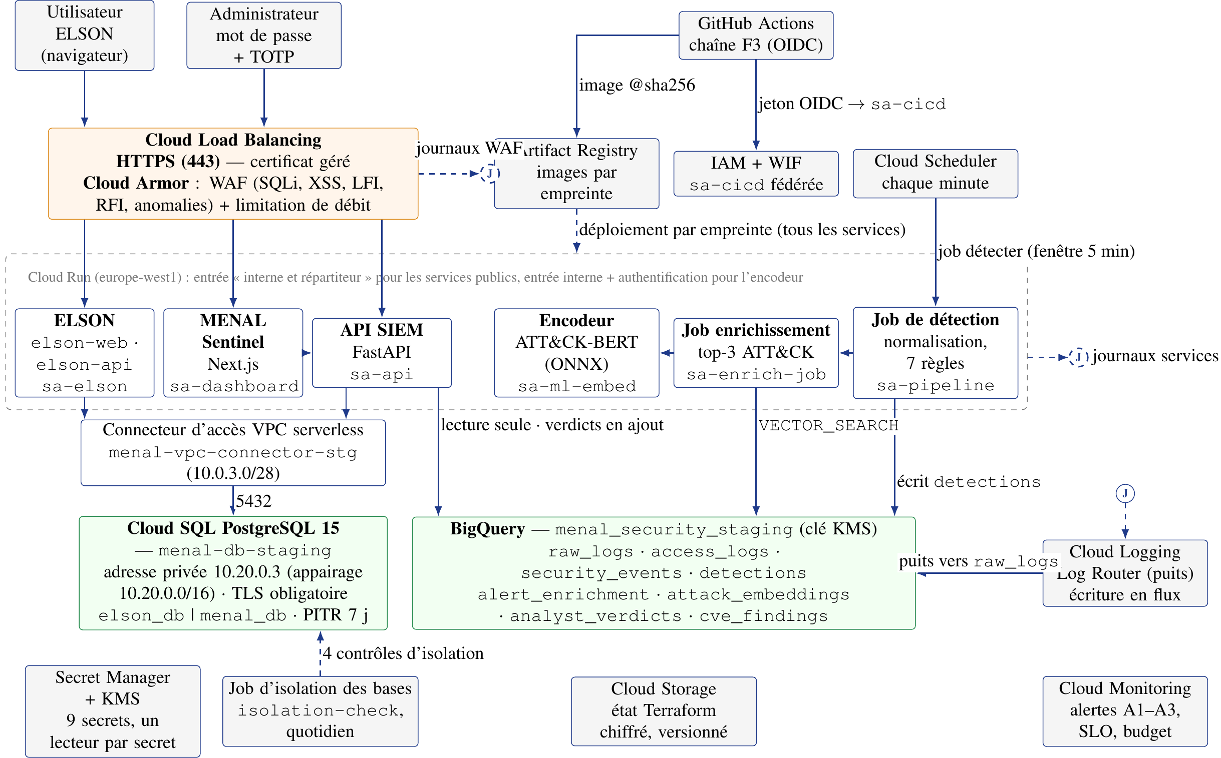
8
CONCEPTION ET TECHNOLOGIES
Architecture de déploiement de la recette
Un seul chemin entrant
Répartiteur HTTPS + Cloud Armor
Services Cloud Run en entrée « interne et répartiteur »
Un seul chemin vers la base
Connecteur VPC 10.0.3.0/28
Cloud SQL privée 10.20.0.3, TLS obligatoire, une base par application
L'identité décide
Neuf identités, zéro clé
Un secret par usage, un lecteur par secret
Chaîne fédérée (OIDC)
Soutenance PFE · ESPRIT 2025-2026 · Habiboullah Mansour · MENAL-SARL
11
Notes:
Voici le déploiement réel de l'environnement de recette, relevé le 8 septembre. En haut, une seule adresse publique : le répartiteur HTTPS avec Cloud Armor. Les services Cloud Run — le site et l'API d'ELSON, l'API de supervision, le tableau de bord, l'encodeur — n'acceptent que le trafic du répartiteur ; trois jobs complètent l'ensemble : détection, enrichissement et contrôle d'isolation des bases. Les services rejoignent le réseau privé par un connecteur d'accès VPC, et la base Cloud SQL n'est joignable que par son adresse privée, en TLS, avec une base et un utilisateur par application. À droite, les services managés : journalisation en flux vers BigQuery, planificateur, identités fédérées, secrets et clés. Trois lectures : un seul chemin entrant, un seul chemin vers la base, et pour tout le reste l'autorisation dépend de l'identité, pas du réseau.

Slide 12
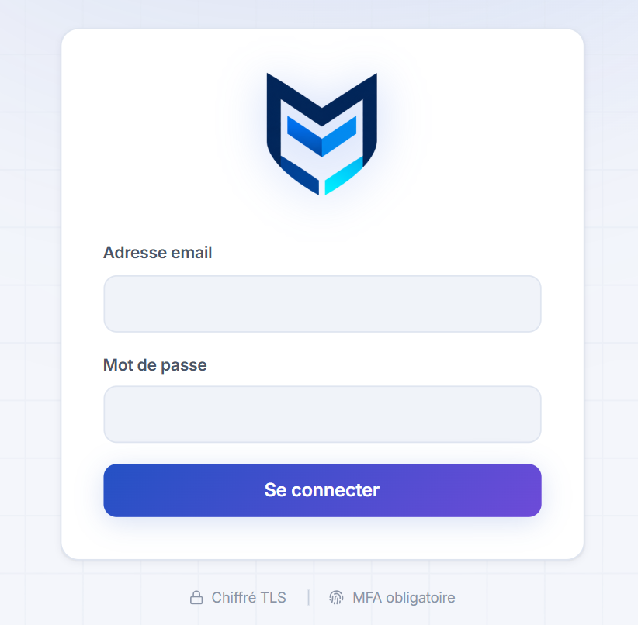
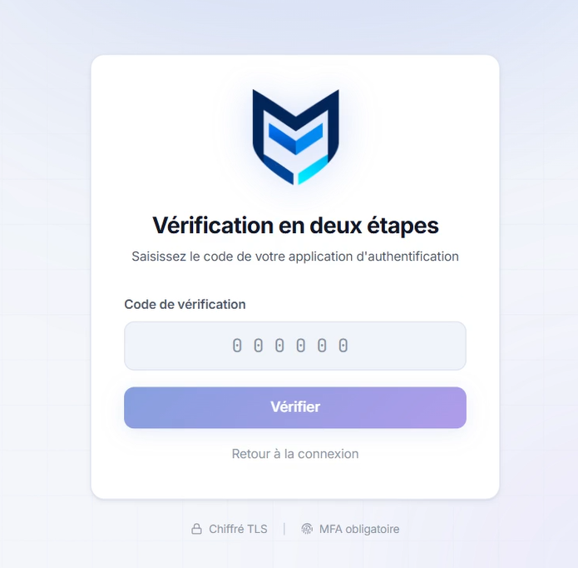
8
CONCEPTION ET TECHNOLOGIES
Identités et session administrateur à deux facteurs
Administrateur
propriétaire du projet · second facteur obligatoire · chaque action tracée
Session administrateur à deux facteurs
sa-elson
Cloud SQL sur elson_db · ses cinq secrets · rien d'autre
Mot de passe
(bcrypt)
Jeton intermédiaire
5 min · aucun rôle
Code TOTP
6 chiffres
sa-api
lit l'entrepôt · écrit les verdicts en ajout · menal_db
sa-dashboard
relaie les appels avec le jeton de l'administrateur
Jeton d'accès · 60 min · porte le rôle
sa-pipeline
job de détection : écrit journaux normalisés et détections
lit les détections, appelle l'encodeur, écrit les candidats
Compteurs par identifiant et par jeton (pas par adresse IP) · algorithme de signature figé · graine TOTP dans Secret Manager
sa-enrich-job
sa-ml-embed
encodeur interne, authentifié, sans sortie Internet
Écrans réels du tableau de bord : mot de passe, puis code de vérification
sa-cicd
fédérée OIDC (dépôt + branche main) : publie, déploie, zéro clé
Un auteur par table de preuves ; le composant qui exploite une table n'en est jamais l'auteur (T12).
Soutenance PFE · ESPRIT 2025-2026 · Habiboullah Mansour · MENAL-SARL
12
Notes:
Puisque l'identité décide, la matrice des identités est le principal instrument de cloisonnement. Neuf identités : l'administrateur, seul humain, propriétaire du projet, protégé par un second facteur et tracé à chaque action ; et huit comptes de service, un par composant. Ce qui compte, ce sont les interdictions : l'application ELSON ne peut pas toucher l'entrepôt, l'API ne peut pas écrire dans les tables de preuves, l'encodeur n'a aucune sortie, et la chaîne de livraison n'a aucune clé — elle s'authentifie par fédération, restreinte au dépôt et à la branche principale. À droite, la session administrateur : le mot de passe donne un jeton intermédiaire de cinq minutes qui ne porte aucun rôle ; seul le code TOTP le convertit en jeton d'accès de soixante minutes. Le contrôle, c'est cette séparation entre authentifié et autorisé. Les compteurs anti-force brute sont indexés sur l'identifiant et le jeton, pas sur l'adresse IP, et la graine TOTP vit dans Secret Manager.

Slide 13
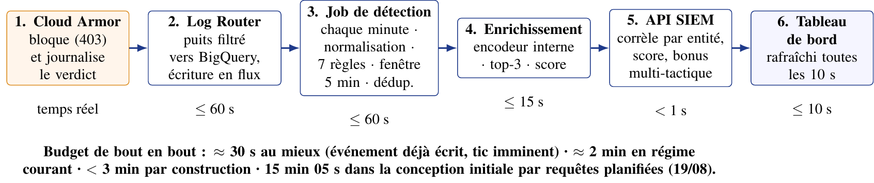
8
CONCEPTION ET TECHNOLOGIES
Chaîne de détection en flux, bornée à trois minutes
Sept règles versionnées, cinq tactiques MITRE
Ce qui fait la détection
R1 Force brute
haute
R2 Pic WAF
moyenne
R3 Traversée de chemin
haute
R4 Agent suspect
moyenne
Déduplication déterministe : identifiant SHA-256 (règle, entité, message, horodatage)
Enrichissement : encodeur ATT&CK-BERT interne, trois candidats par détection avec leur score
Corrélation à la lecture : un incident par entité, score pondéré, +15 si deux tactiques, plafond 100
Trois alertes de plateforme (A1 IAM, A2 dérive, A3 absence de journaux)
R5 Latence anormale
faible
R6 Injection
critique
R7 Fichier sensible
haute
Soutenance PFE · ESPRIT 2025-2026 · Habiboullah Mansour · MENAL-SARL
13
Notes:
La chaîne de détection tourne en flux. Cloud Armor bloque et journalise en temps réel ; le routeur de journaux écrit en continu dans BigQuery ; chaque minute, un job normalise les nouvelles entrées et exécute les sept règles sur une fenêtre de cinq minutes ; le job d'enrichissement propose trois techniques ATT&CK par détection ; l'API corrèle et le tableau de bord se rafraîchit toutes les dix secondes. La somme des bornes donne moins de trois minutes — la première conception, par requêtes planifiées, mettait quinze minutes : le délai était dans la cadence, pas dans le calcul. Les sept règles couvrent cinq tactiques MITRE, de la force brute à l'injection ; leur déduplication est déterministe grâce à un identifiant SHA-256, ce qui fait qu'une rafale produit une détection et non dix. La corrélation regroupe les détections par entité en un incident avec un score pondéré, majoré si plusieurs tactiques sont impliquées. Trois alertes de plateforme surveillent la plateforme elle-même, dont l'absence de journaux.

Slide 14
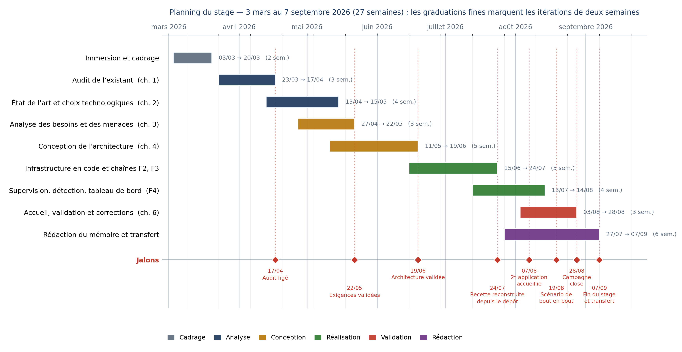
9
RÉALISATION DU PROJET PAR SPRINTS
Vingt-sept semaines, neuf phases, sept jalons
S1 · mars
S2 · avril–mai
S3 · mai–juin
S4 · juin–juillet
S5 · juillet–août
S6 · août
S7 · septembre
Cadrage et audit
État de l'art, menaces
Conception
Infrastructure et CI/CD
Supervision
Accueil d'ELSON, tests
Chaîne en flux, refus
Quatre constats C1–C4
Choix justifiés · 12 exigences
Architecture · identités · D1–D8
Modules Terraform · 3 environnements · 4 portes
Règles, enrichissement, API, tableau de bord
Campagne T1–T12 · corrections
D9 · 5 refus provoqués · scénario du 07/09
Jalons
17/04 audit figé · 22/05 exigences validées
19/06 architecture validée
24/07 recette reconstruite depuis le dépôt (41 min)
28/08 campagne de tests · 07/09 refus et scénario en flux
Soutenance PFE · ESPRIT 2025-2026 · Habiboullah Mansour · MENAL-SARL
14
Notes:
Le stage s'est déroulé en itérations de deux semaines, que je regroupe ici en sept sprints. Le cadrage et l'audit en mars ; l'état de l'art et l'analyse des menaces en avril et mai ; la conception jusqu'à la mi-juin ; puis l'infrastructure en code et les deux chaînes automatisées jusqu'en juillet, avec un jalon important : la recette reconstruite intégralement depuis le dépôt en quarante-et-une minutes. La supervision — règles, enrichissement, API, tableau de bord — de juillet à mi-août ; l'accueil d'ELSON et la campagne de tests en août, avec ses corrections ; et le dernier sprint, début septembre, consacré au passage en flux de la détection, aux cinq refus provoqués et au scénario final. Les phases se chevauchent volontairement : les tests étaient prêts avant les composants.

Slide 15
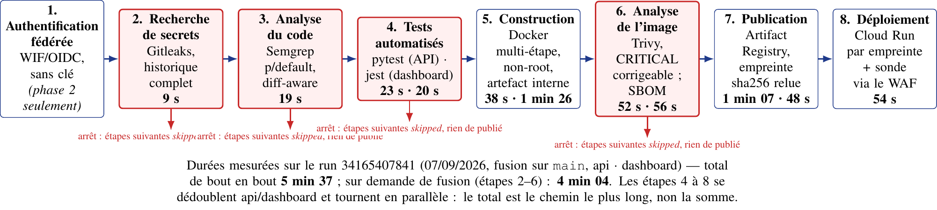
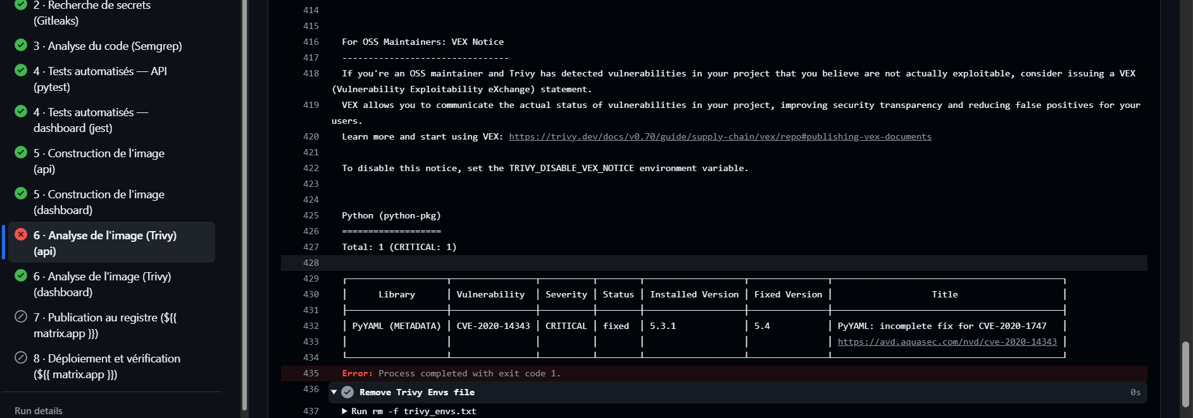
9
RÉALISATION — CHAÎNE DEVSECOPS
Huit étapes, quatre portes bloquantes, cinq refus provoqués
Cinq refus provoqués le 07/09/2026 — une faille par branche jetable
Gitleaks
clé injectée → 46 s
Semgrep
eval / shell=True → 37 s
pytest · jest
1 test en échec → 1 min 23 / 1 min 09
Trivy
PyYAML 5.3.1 (CVE critique) → 3 min 06
Porte 6 fermée : une seule CVE critique corrigeable, aucune image publiée
Soutenance PFE · ESPRIT 2025-2026 · Habiboullah Mansour · MENAL-SARL
15
Notes:
La chaîne de livraison compte huit étapes, calquées sur la conception, dont quatre portes bloquantes : recherche de secrets, analyse du code, tests, analyse de l'image. L'ordre n'est pas arbitraire : un secret poussé est compromis à la seconde, on le cherche donc en premier. Entre la construction et l'analyse, l'image n'existe qu'en artefact interne : publier une image non scannée est techniquement impossible ; la publication et le déploiement se font par empreinte SHA-256, et une sonde vérifie le service à travers le WAF. Sur le run de référence, la chaîne complète prend cinq minutes trente-sept. Surtout, chaque porte a été éprouvée par un refus provoqué le 7 septembre : une clé injectée, un appel eval, un test en échec, une dépendance PyYAML vulnérable — et à chaque fois la chaîne s'éteint pile au maillon attaqué, rien n'est publié. Une porte a aussi refusé une livraison réelle en août, sur une CVE embarquée par le gestionnaire de paquets de l'image de base.

Slide 16
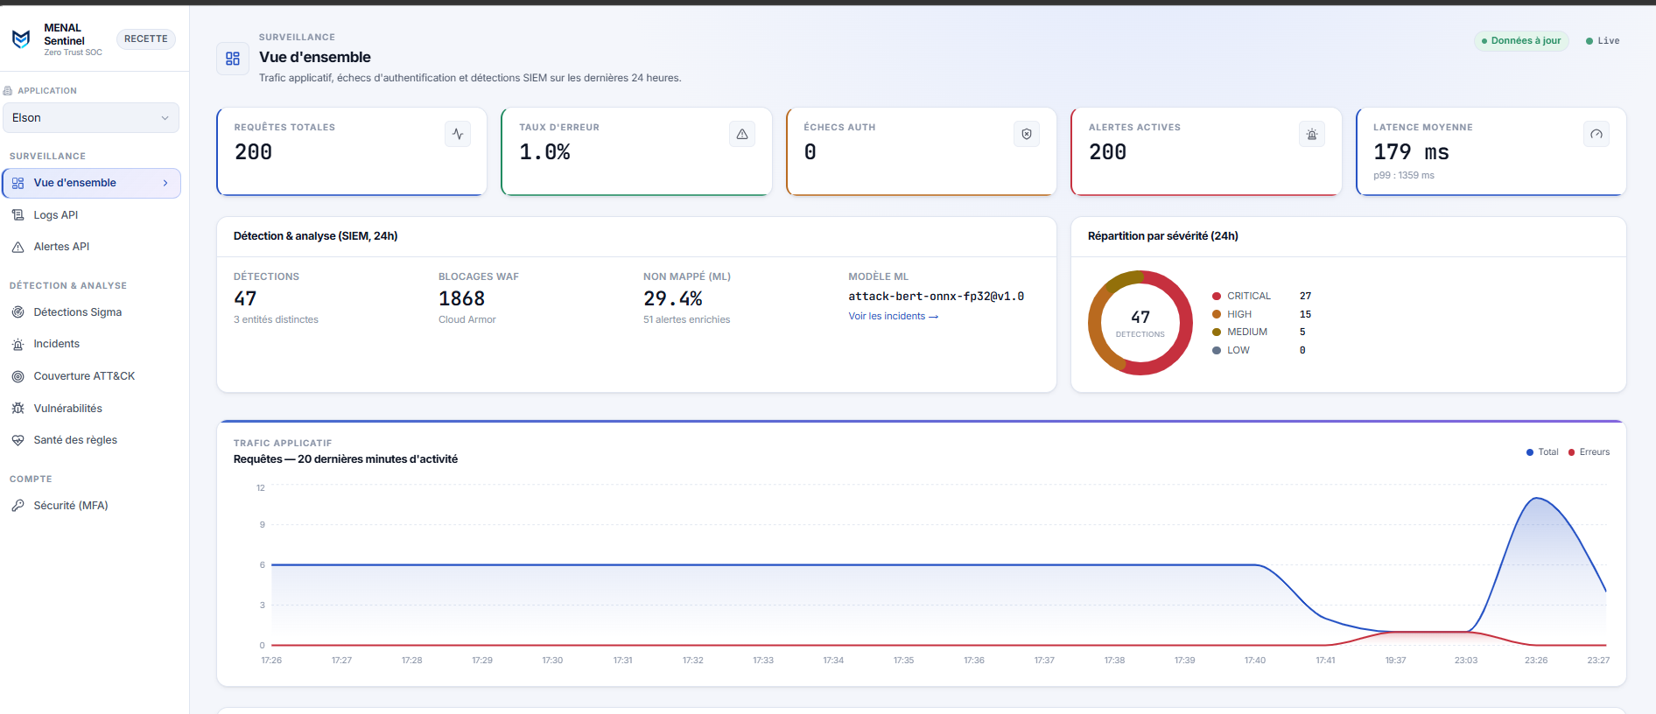
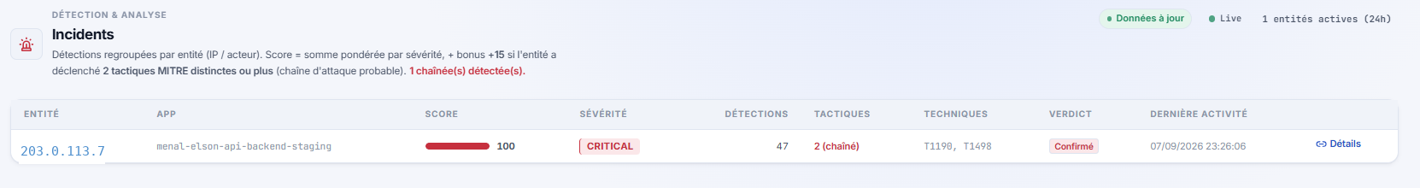
9
RÉALISATION — SUPERVISION
MENAL Sentinel : le socle propose, l'analyste décide
232 254
284
journaux bruts collectés au 08/09
détections · 23 verdicts
0,88
10 s
bonne technique parmi 3 candidats (40 alertes)
rafraîchissement du tableau de bord
Vue d'ensemble (recette, 07/09/2026) : trafic, détections, blocages WAF, modèle actif
Ce que voit l'administrateur
Détections brutes, incidents corrélés, santé des règles, vulnérabilités de l'image livrée
Quatre verdicts en ajout seul : la preuve n'est jamais modifiée
Bandeau d'état honnête : jamais de faux « 0 alerte »
Incidents : 47 détections corrélées en un incident, score 100, verdict « Confirmé »
Soutenance PFE · ESPRIT 2025-2026 · Habiboullah Mansour · MENAL-SARL
16
Notes:
Voici le tableau de bord MENAL Sentinel, en recette, le soir du scénario. La vue d'ensemble distingue le trafic applicatif de la détection : requêtes, taux d'erreur, blocages du WAF, part d'alertes non mappées par le modèle — un indicateur d'honnêteté que l'on ne cache pas. L'écran des incidents est le vrai apport : quarante-sept détections d'une même adresse deviennent un incident unique, score cent, deux tactiques, confirmé par l'administrateur. Quelques chiffres relevés le 8 septembre : deux cent trente-deux mille journaux bruts collectés, deux cent quatre-vingt-quatre détections, vingt-trois verdicts. La qualification assistée place la bonne technique parmi les trois candidats dans quatre-vingt-huit pour cent des cas sur quarante alertes étiquetées. Les verdicts sont écrits en ajout seul : la preuve n'est jamais modifiée. Le socle propose, l'analyste décide.

Slide 17
9
RÉALISATION — VALIDATION ET RÉSULTATS
Douze tests : dix conformes, deux partiels
T1 WAF
conforme
T2 Débit
conforme
T3 Base privée
conforme
T4 Identités
conforme
T5 Session MFA
conforme
T6 Dérive
partiel
T7 État
conforme
T8 Secrets
conforme
T9 Vulnérabilités
conforme
T10 Fédération
conforme
T11 Collecte
partiel
T12 Preuves
conforme
T1 était non conforme le 23/08 (traversée de chemin redirigée) : correctif appliqué, rejoué le 07/09 avec treize refus sur treize. T6 et T11 restent partiels et nommés : une création hors code par l'administrateur n'est pas signalée ; l'alerte d'absence de journaux n'a pas encore été chronométrée dans la chaîne en flux.
2 min 05 s
attaque → incident affiché (15 min 05 s avant D9)
99,6 %
disponibilité sur 30 jours
41 min
reconstruction complète de la recette
32 min 45 s
RTO mesuré · RPO 0
11,6 s
retour arrière applicatif
41 € / mois
coût de la recette (3 postes fixes = 88 %)
Soutenance PFE · ESPRIT 2025-2026 · Habiboullah Mansour · MENAL-SARL
17
Notes:
La campagne finale compte douze tests, un par exigence : dix conformes, deux partiellement conformes, aucun non conforme. J'insiste sur deux points de méthode. D'abord T1, le filtrage : il était non conforme le 23 août — une traversée de chemin brute était redirigée au lieu d'être refusée ; le correctif a été appliqué et le re-test du 7 septembre refuse les treize charges. Cette non-conformité est conservée dans le mémoire : elle prouve que les tests ont été écrits avant la conception. Ensuite les deux tests partiels, T6 et T11, sont nommés avec leur part manquante et leur correctif, plutôt que déclarés conformes sans relevé. Les mesures : deux minutes cinq entre l'attaque et l'incident, contre quinze minutes avant le passage en flux ; quatre-vingt-dix-neuf virgule six pour cent de disponibilité ; une reconstruction complète en quarante-et-une minutes ; une restauration en trente-deux minutes sans perte ; un retour arrière en onze secondes ; et quarante-et-un euros par mois, dont quatre-vingt-huit pour cent de coûts fixes.

Slide 18
DÉMONSTRATION VIDÉO — 5 MINUTES
10
DÉMONSTRATION VIDÉO — 5 MINUTES
10
Trois scènes enregistrées sur l'environnement de recette
Trois scènes enregistrées sur l'environnement de recette
Scène 1
Scène 2
Scène 3
Chaîne d'attaque
Protection Zero Trust
Chaîne DevSecOps
Treize charges depuis Kali vers l'API d'ELSON → 403 au bord → détections R6, R3, R2 → incident score 100 → verdict « Confirmé »
Jeton intermédiaire refusé sur une route métier · connexion directe à la base impossible · accès croisé d'une identité refusé
Demande de fusion bloquée par une porte (Trivy, CVE critique) → correction → chaîne verte → déploiement par empreinte
À observer : l'horodatage entre l'envoi et l'incident affiché
À observer : le refus vient de l'identité, pas du réseau
À observer : rien n'est publié tant qu'une porte est rouge
La vidéo remplace la démonstration en direct pour garantir le temps de soutenance ; l'environnement reste disponible pour les questions.
Soutenance PFE · ESPRIT 2025-2026 · Habiboullah Mansour · MENAL-SARL
18
Notes:
Je lance maintenant la démonstration vidéo de cinq minutes, enregistrée sur l'environnement de recette. Trois scènes. La première est la chaîne d'attaque que je vous ai décrite : les treize charges envoyées depuis Kali, les refus 403, puis, dans le tableau de bord, les détections, l'incident à cent points et le verdict — observez les horodatages. La deuxième illustre le Zero Trust : un jeton intermédiaire refusé sur une route métier, une tentative de connexion directe à la base qui échoue, un accès croisé refusé à une identité — le refus vient de l'identité, pas du réseau. La troisième montre la chaîne DevSecOps : une demande de fusion bloquée par la porte Trivy sur une CVE critique, la correction, la chaîne qui redevient verte et le déploiement par empreinte. Rien n'est publié tant qu'une porte est rouge.

Slide 19
11
PERSPECTIVES
Ce qui est démontré, ce qui reste à faire
Ce que le socle démontre aujourd'hui
Trois seuils vers un service commercialisable
Une plateforme Zero Trust et DevSecOps exploitée par une personne pour 41 € par mois
Douze exigences vérifiées par douze tests à preuve datée et hiérarchisée
ELSON servie avec sa base, son identité et ses secrets propres ; la prochaine application s'ajoute par paramétrage
Un incident affiché en 2 min 05 s après l'attaque
1
Alerter réellement
notification vers une personne d'astreinte, avec accusé de prise en charge
2
S'engager par écrit
disponibilité, procédure d'incident, frontière de responsabilité ; haute disponibilité de la base en production (≈ 55 €)
Plan d'amélioration (revue du 08/09)
3
Cloisonner jusqu'au bout
stockage d'objets par application, rétention verrouillée des journaux d'audit
Retirer les droits hérités sans usage (rôle Éditeur du compte par défaut, lecture résiduelle du tableau de bord)
Chronométrer l'alerte d'absence de journaux (clore T11) ; étendre l'alerte de dérive (clore T6)
Lire les journaux de flux du VPC ; signer les images à la publication
Prochaine preuve à dater : la promotion d'ELSON vers la production, à l'étiquette v1.0.0, par la procédure déjà répétée en recette.
Soutenance PFE · ESPRIT 2025-2026 · Habiboullah Mansour · MENAL-SARL
19
Notes:
Pour conclure. Ce que le socle démontre aujourd'hui : une plateforme Zero Trust et DevSecOps exploitée par une seule personne pour quarante-et-un euros par mois ; douze exigences vérifiées par douze tests, chacun avec une preuve datée et hiérarchisée ; ELSON servie avec sa base, son identité et ses secrets propres, la prochaine application s'ajoutant par paramétrage ; et un incident affiché en deux minutes cinq. La revue finale a produit un plan d'amélioration honnête : retirer des droits hérités qui ne servent à aucune charge, chronométrer l'alerte d'absence de journaux pour clore T11, étendre l'alerte de dérive pour clore T6, lire les journaux de flux et signer les images. Trois seuils séparent le socle d'un service commercialisable : alerter réellement une personne d'astreinte, s'engager par écrit, et cloisonner jusqu'au stockage d'objets. La prochaine preuve à dater est la promotion d'ELSON vers la production, par une procédure déjà répétée. Je vous remercie de votre attention et je suis à votre disposition pour vos questions.

Slide 20
Merci de votre attention
Vos questions sont les bienvenues.
Dépôt : github.com/Mansour37/menal-zero-trust
Mémoire : Conception et réalisation d'une architecture cloud sécurisée Zero Trust et DevSecOps — ESPRIT, 2026
Soutenance PFE · ESPRIT 2025-2026 · Habiboullah Mansour · MENAL-SARL
20
Notes:
Merci de votre attention. Je suis à votre disposition pour vos questions ; l'environnement de recette est accessible si une vérification en direct est souhaitée.

